Slide 1
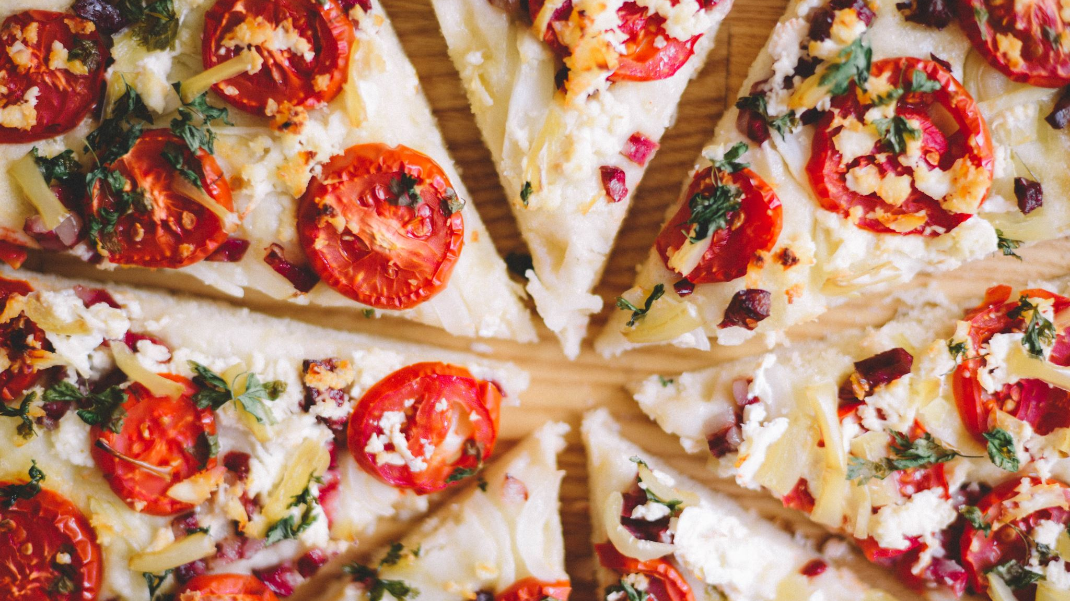
Pizza party
1. kh

Slide 2
Pizza
Pizza je vrsta jela koje potječe iz talijanske kuhinje (posebno iz napolitanske regije), a koja se sastoji od tankog, najčešće okruglog tijesta premazanog umakom od rajčice, na koje se zatim stavljaju razni dodatci, prije svega sir (izvorno mozzarella), a zatim se peče u krušnoj peći.
Pizza je vrlo popularno jelo u svijetu, prije svega zbog jeftinih i lako dostupnih osnovnih sastojaka te jednostavnosti spravljanja.

Slide 3
Najpoznatije pizze
Margherita - rajčica i sir, ulje (prema izvornom receptu začinjena bosiljkom)
Capricciosa/Mista, tj. miješana - rajčica, sir, šunka, gljive, masline
Prosciutto/Vesuvio - rajčica, sir, šunka
Funghi - rajčica, sir, gljive
Napolitana - rajčica, sir, slani inćuni, kapari
Quattro formaggi - mozzarella, i još tri vrste sira po izboru između nekih od vrsta gorgonzole, ementalera, edamera, gaude
Vegetariana - vegetarijanska pizza - rajčica, sir, razno povrće
Hawaii - rajčica, šunka, gljive, sir, ananas
Marinara - rajčica, češnjak, origano, ulje
Prosciutto crudo, tj. pizza s pršutom - rajčica, sir, pršut
Bianca - sir, šunka/slanina, vrhnje
Picante - rajčica, sir, šunka, gljive, panceta, ljuti feferoni
Al tonno, tj. pizza s tunom - rajčica, sir, tuna, luk, masline
Frutti di mare, tj. pizza s plodovima mora - rajčica, sir, školjke, repići kozica, srdele, maslinovo ulje, peršin, maslina
Calzone - rajčica, sir, šunka

Slide 4
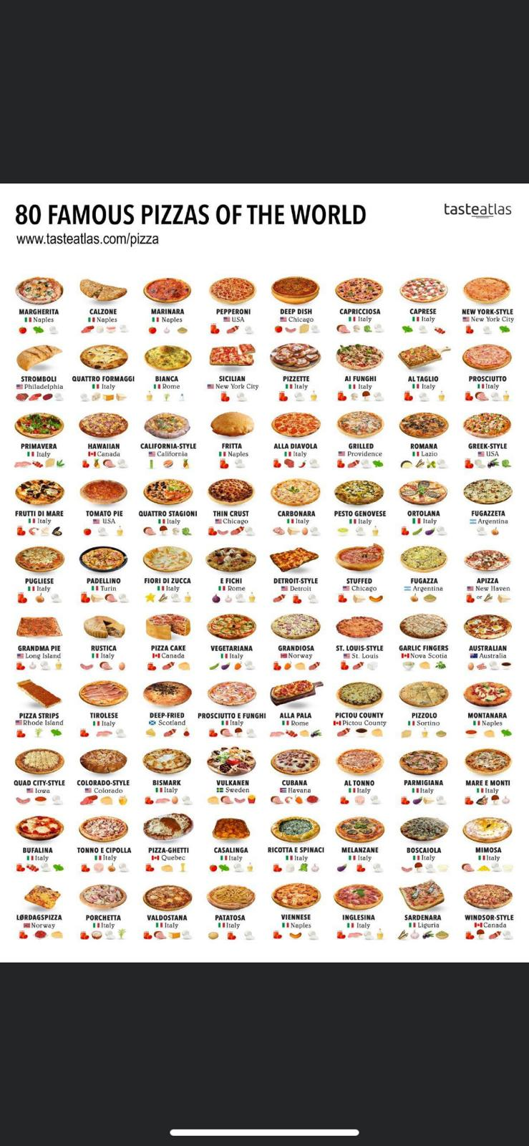
Najpoznatije pizze

Slide 5
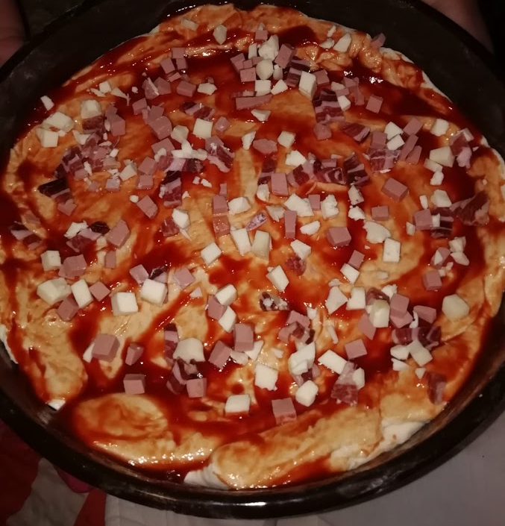
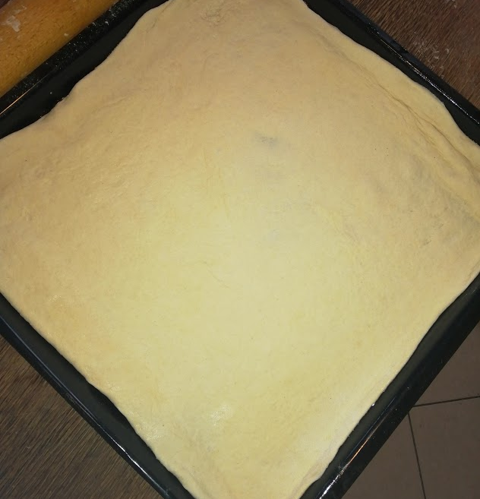
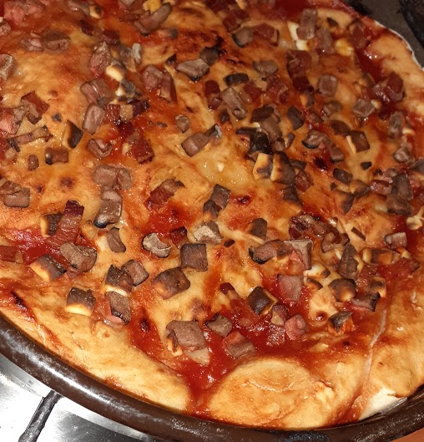
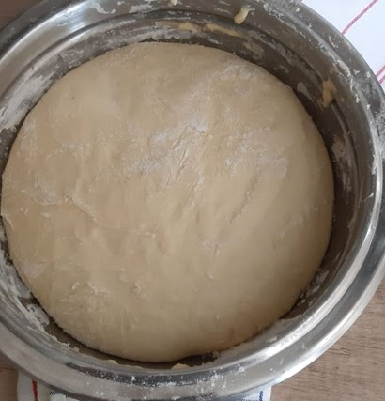
Pizze učenika 1.kh

Slide 6
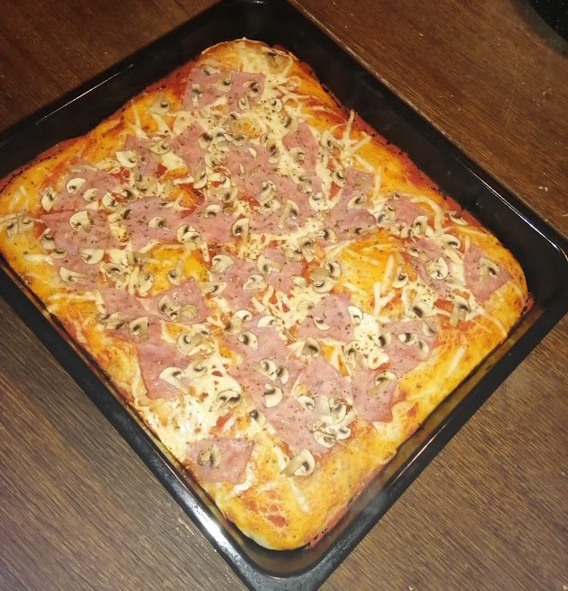
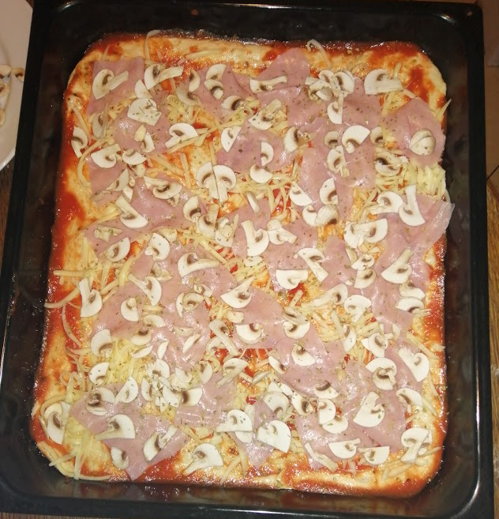
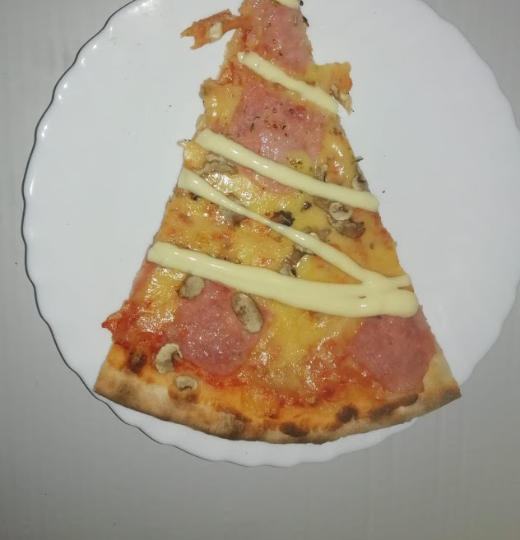
Pizze učenika 1.kh

Slide 7
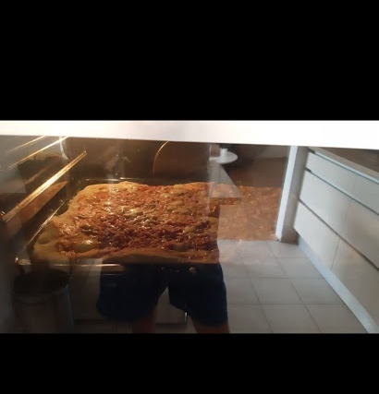
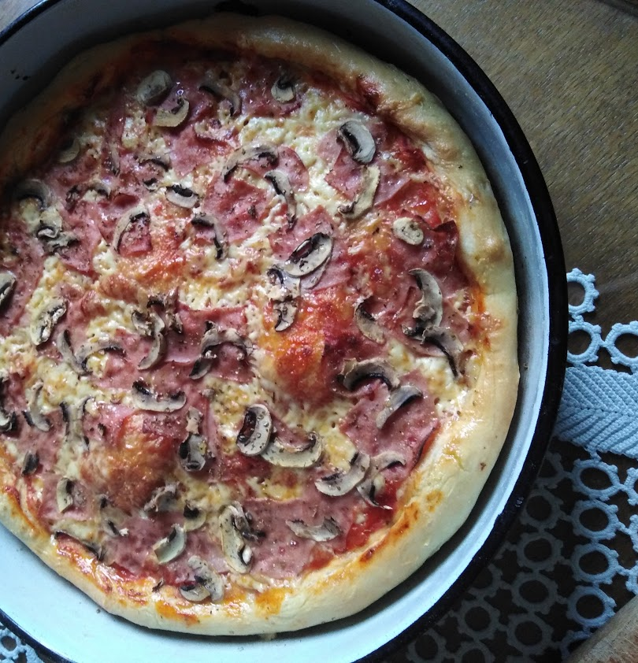
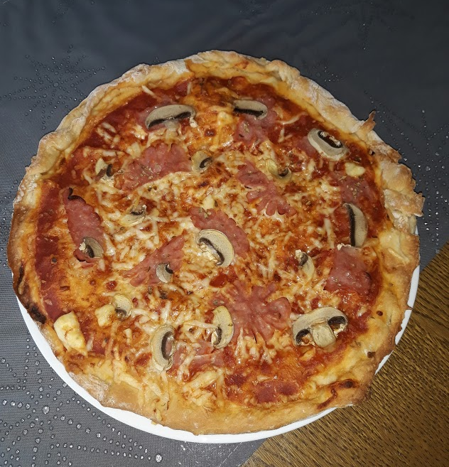
Pizze učenika 1.kh

